Slide 1
Lorient Vous Présente
Le Musée Fabre ( Montpellier )

Slide 2
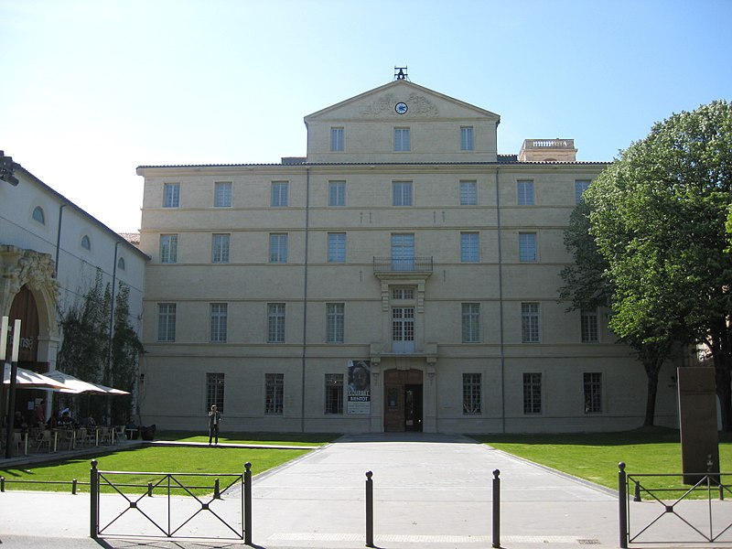
Façade Du Musée Fabre Montpellier

Slide 3
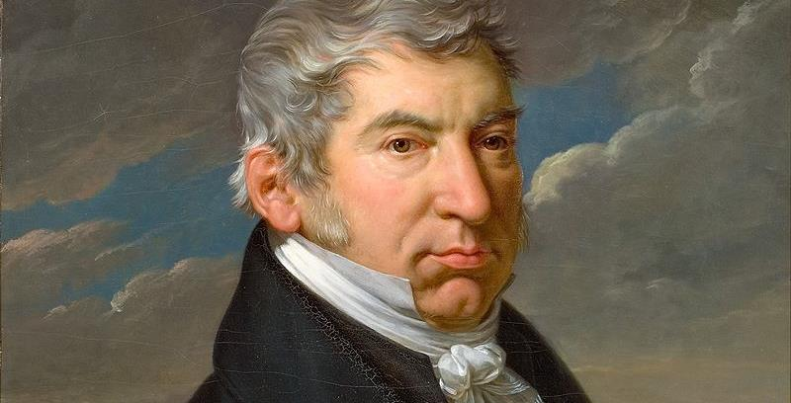
François Xavier ,Baron Fabre Autoportrait âgé (1835 )

Slide 4
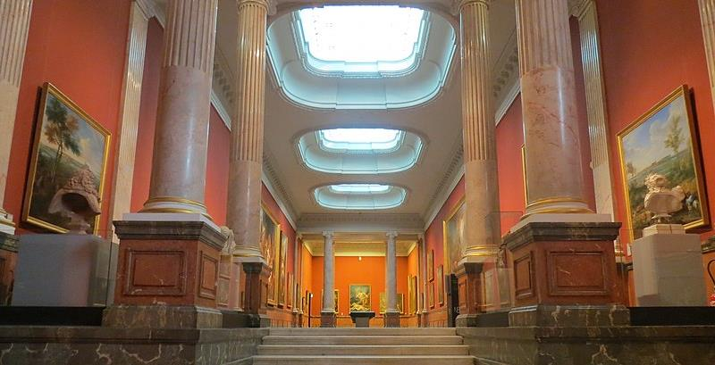
Galerie Des Colonnes du musée

Slide 5
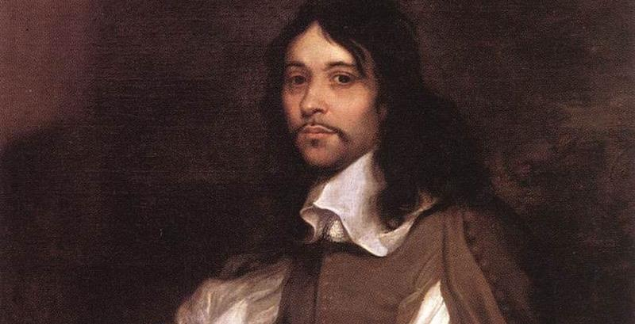
Sébastien Bourdon L’Homme Aux Rubans noire ( 1657 -1658 )

Slide 6
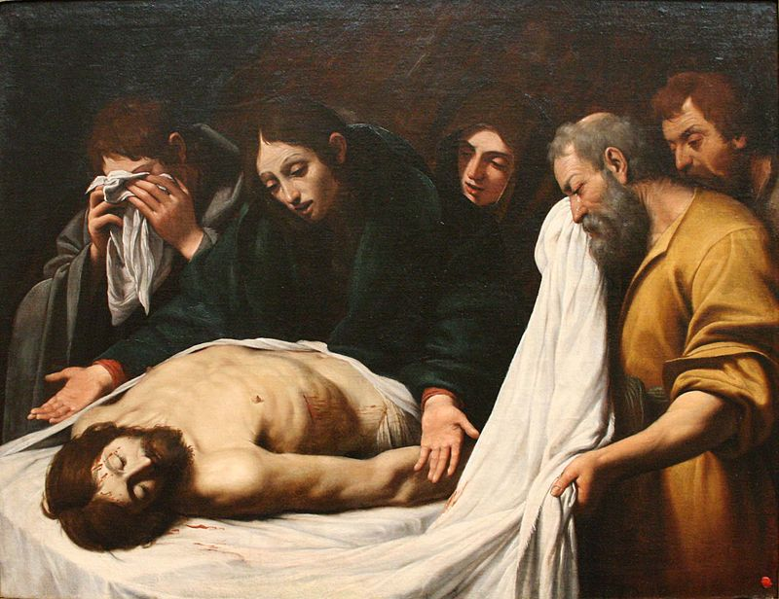
Lionello Spada ,:Lamentation Sur Le Christ Mort vers ( 1614 )

Slide 7
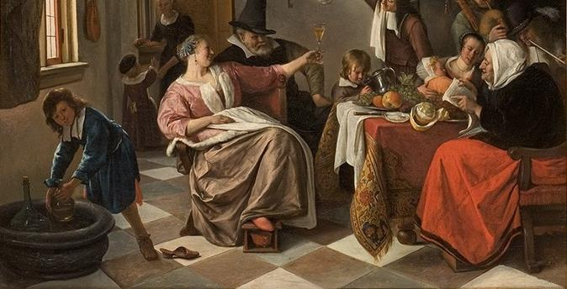
Jan Steen Comme Les Vieux Chantent ,Les Enfants Piaillent vers (1662 )

Slide 8
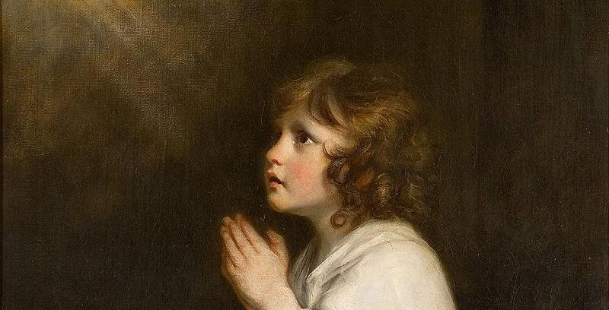
Joshua Reynolds ;Samuel Enfant ( vers 1776 )

Slide 9
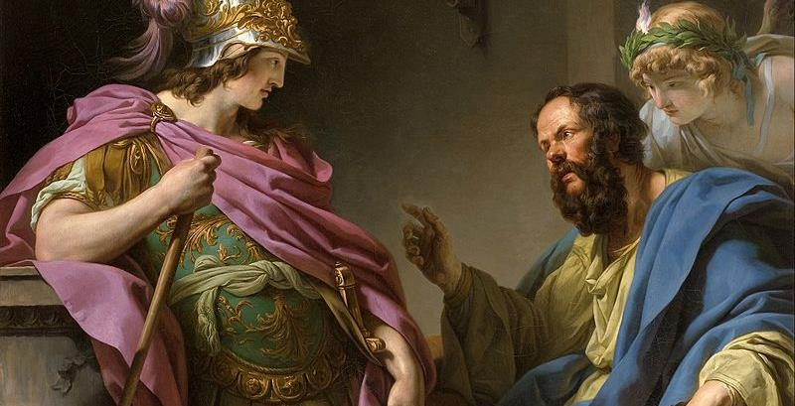
Alcibiade et Socrate de François André Vincent

Slide 10
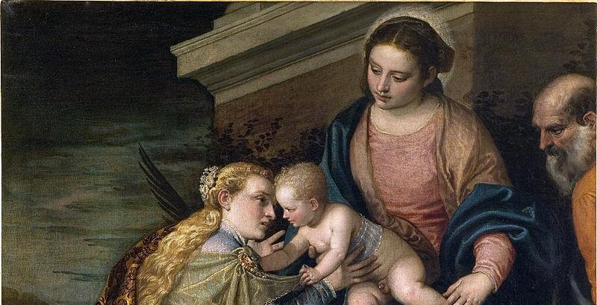
Paul Véronèse ,: Le Mariage mystique De Sainte Catherine

Slide 11
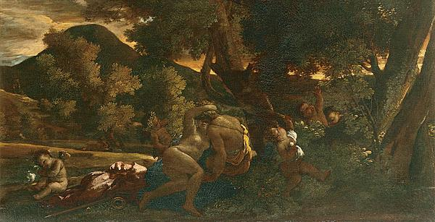
Nicolas Poussin , Vénus et Adonis Vers (1626 )

Slide 12
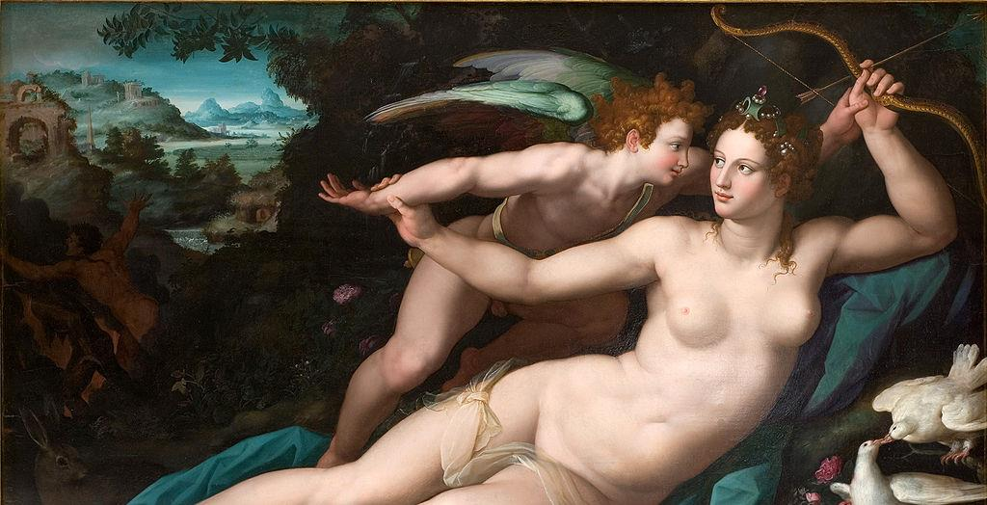
Alessandro Allori ; Vénus et Cupidon

Slide 13
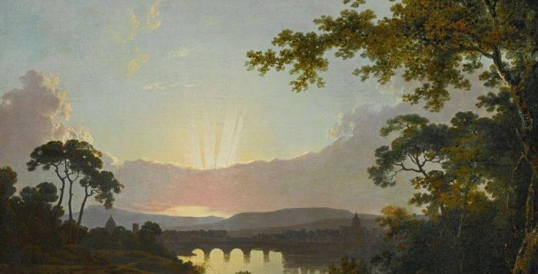
Joseph Wright Of Derby : Vue générale De Florence depuis l’Arno

Slide 14
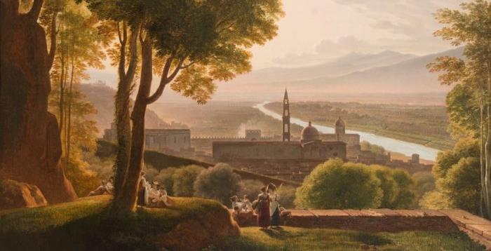
Louis Gauffier ,Vue Sur La Vallée De L’Arno à Florence

Slide 15
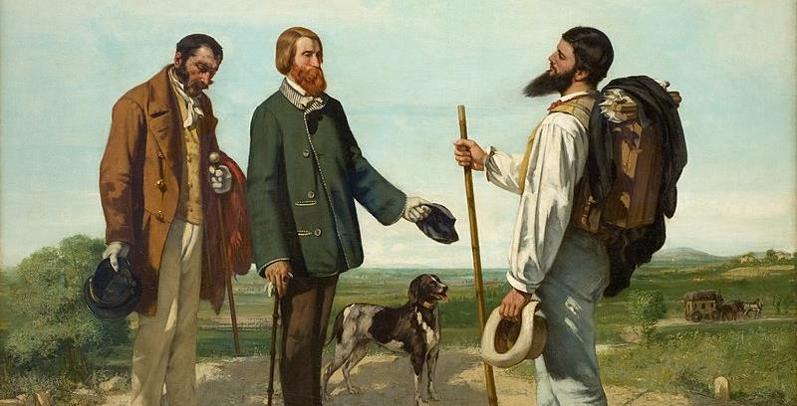
Gustave Courbet ,;Bonjour Monsieur Courbet ( 1854 )

Slide 16
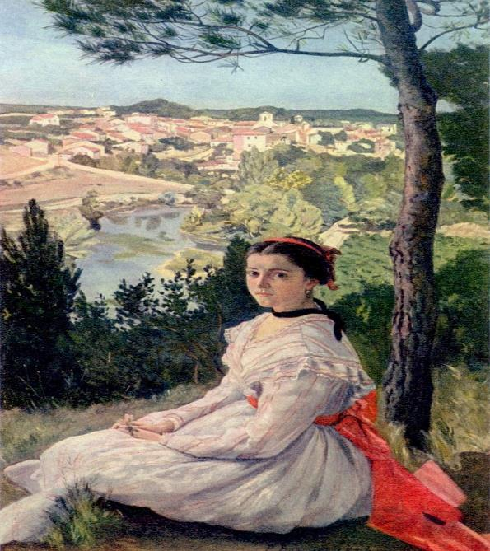
Frédéric Bazille ,Vue Du Village

Slide 17
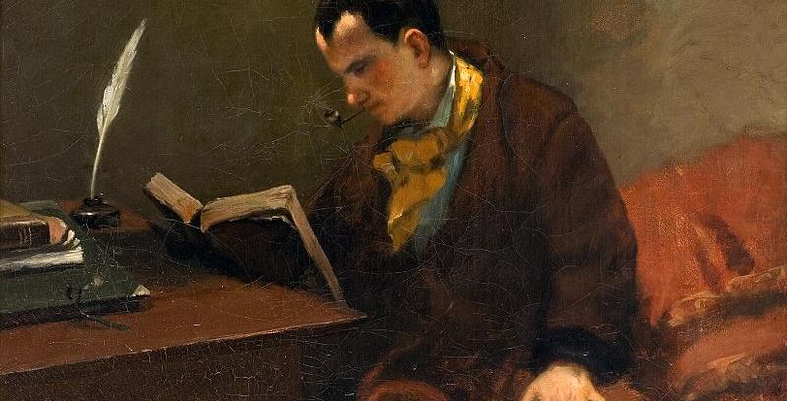
Gustave Courbet , Portrait de Charles Baudelaire ( 1848 )

Slide 18
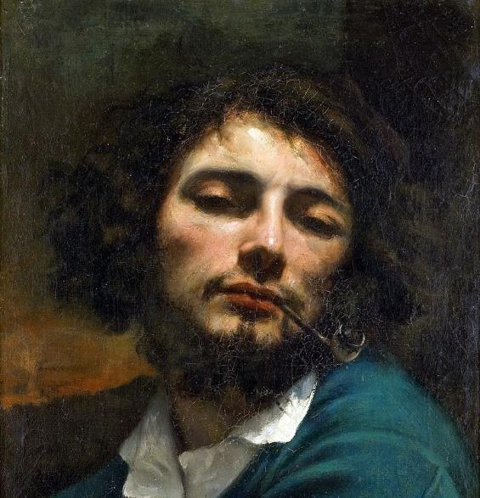
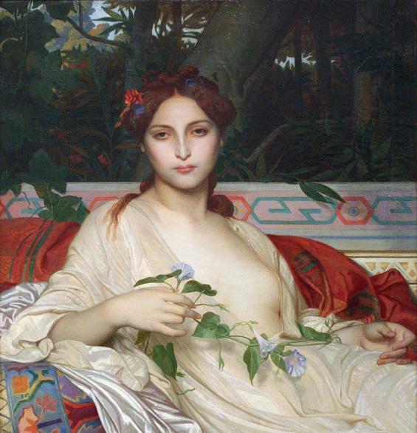
Gustave Courbet Portrait à la Pipe
Alexandre Cabanel :Albayde ( 1848 )

Slide 19
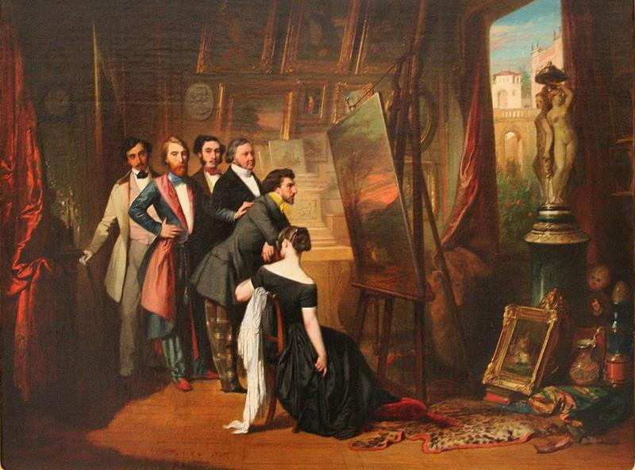
Auguste Barthélémy Glaize , Intérieur Du Cabinet de Bruyas

Slide 20
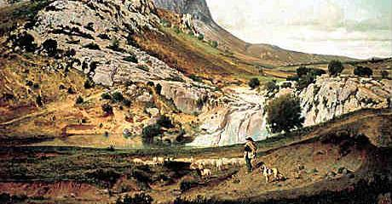
Eugène Castelnau ; Les Garrigues Du Pic Saint Loup ( 1859 )

Slide 21
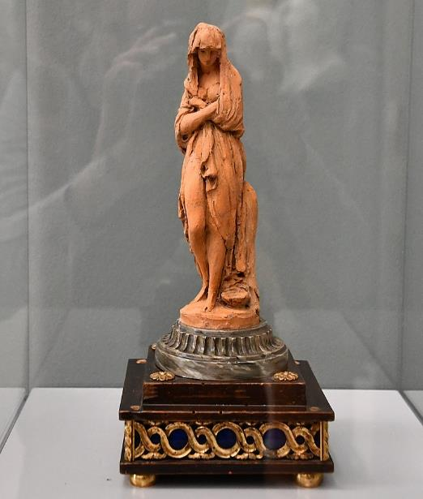
La Frileuse ou L’Hiver ( 1781 )

Slide 22
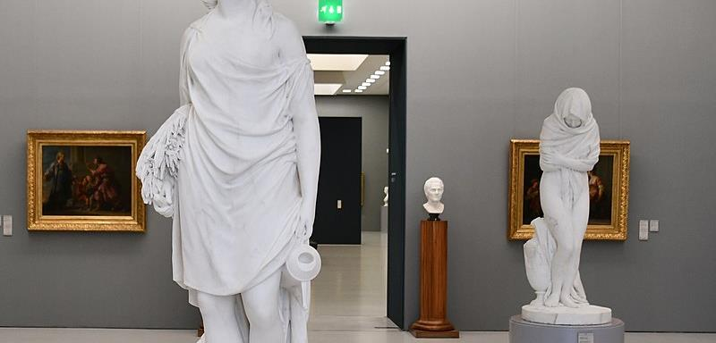
L’Eté ,( 1785 ) Marbre

Slide 23
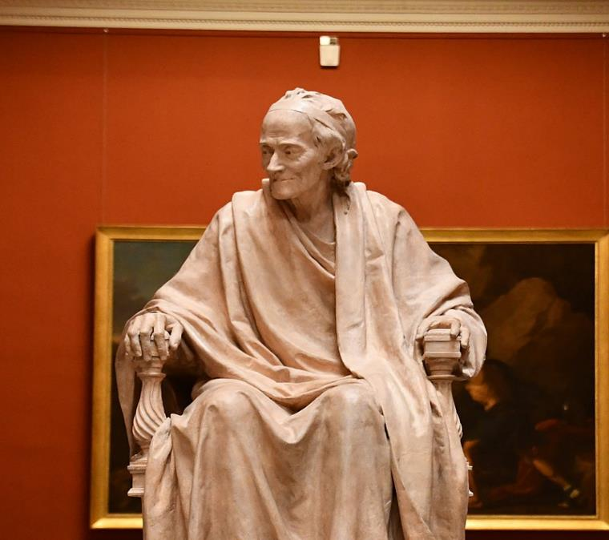
Voltaire ( 1780 – 1790 Terre Cuite Assis

Slide 24
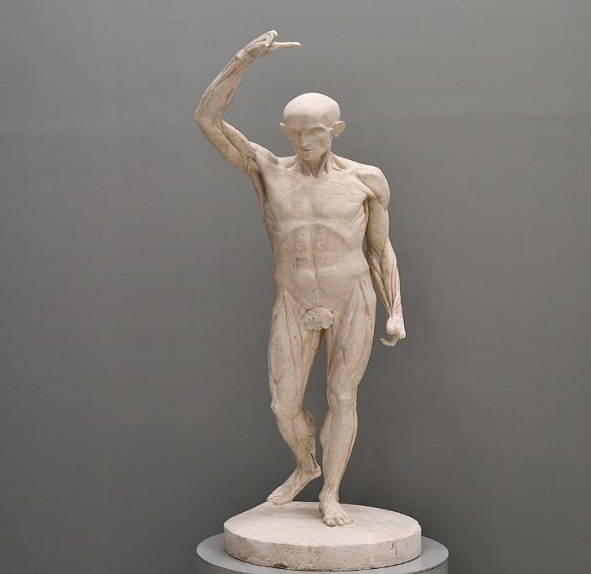
L’Ecorché au Bras Levé (1792 )

Slide 25
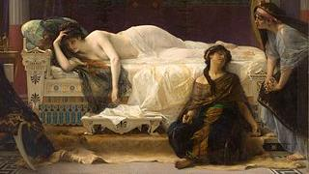
Phèdre (Alexandre Cabanel

Slide 26
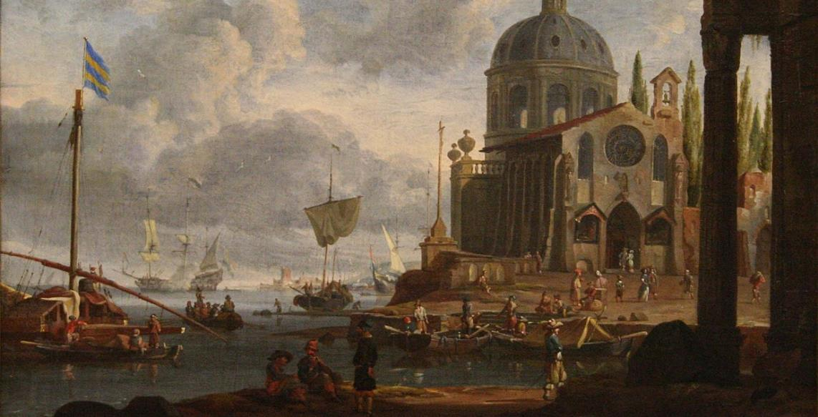
Un Port De Mer

Slide 27
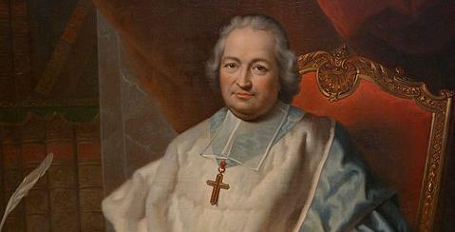
Jean Ranc Jean Charles Joachim Colbert de Croissy

Slide 28
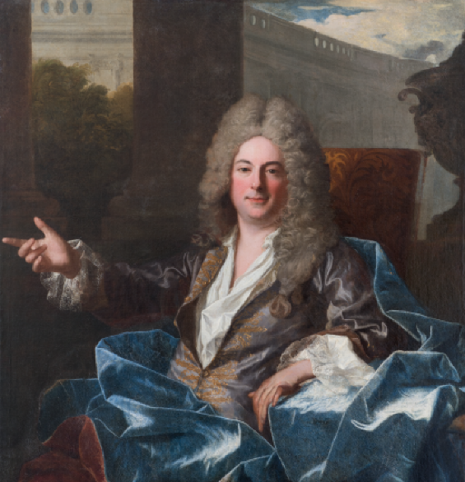
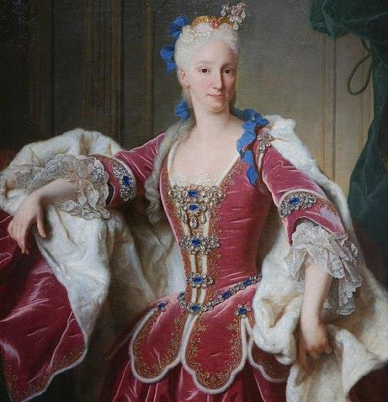
Joseph Bonnier De la mosson
Elisabeth Farnèse

Slide 29
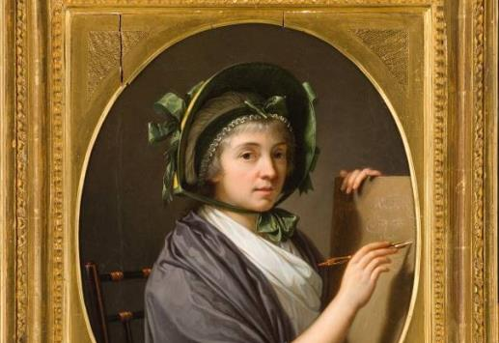
Portrait De Louise De Stolberg Comtesse d’Albany ( 1752 _1824 )

